Slide 1
SPSS-kurs
Bolk 4 – Binære utfallsvariable, forskjell i andeler mellom grupper

Slide 2
Denne bolken
Skal se på binære utfallsvariable.
Skal finne forskjeller i andeler mellom grupper (er andelen syke høyere i en gruppe enn en annen?).
Relativ risiko.
Odds ratio.
χ2 –test.
Logistisk regresjon.

Slide 3
Litt notasjon
Hvert individ kan ha to utfall: D (f.eks. sykdom) eller H (f.eks. forblir frisk).
Vi er interessert i hvor mange som opplever D.

Slide 4
Litt notasjon
Hvert individ kan ha to utfall: D (f.eks. sykdom) eller H (f.eks. forblir frisk).
Vi er interessert i hvor mange som opplever D.
Antall individer i studien vår er n.

Slide 5
Litt notasjon
Hvert individ kan ha to utfall: D (f.eks. sykdom) eller H (f.eks. forblir frisk).
Vi er interessert i hvor mange som opplever D.
Antall individer i studien vår er n.
Antall individer som opplever D er d.

Slide 6
Litt notasjon
Hvert individ kan ha to utfall: D (f.eks. sykdom) eller H (f.eks. forblir frisk).
Vi er interessert i hvor mange som opplever D.
Antall individer i studien vår er n.
Antall individer som opplever D er d.
Antall individer som ikke opplever D (de opplever altså H) er h=n-d.

Slide 7
Litt notasjon
Hvert individ kan ha to utfall: D (f.eks. sykdom) eller H (f.eks. forblir frisk).
Vi er interessert i hvor mange som opplever D.
Antall individer i studien vår er n.
Antall individer som opplever D er d.
Antall individer som ikke opplever D (de opplever altså H) er h=n-d.
Andelen som opplever D er p=d/n.

Slide 8
Litt notasjon
Hvert individ kan ha to utfall: D (f.eks. sykdom) eller H (f.eks. forblir frisk).
Vi er interessert i hvor mange som opplever D.
Antall individer i studien vår er n.
Antall individer som opplever D er d.
Antall individer som ikke opplever D (de opplever altså H) er h=n-d.
Andelen som opplever D er p=d/n.
Estimerer den sanne andelen i populasjonen.

Slide 9
Litt notasjon
Hvert individ kan ha to utfall: D (f.eks. sykdom) eller H (f.eks. forblir frisk).
Vi er interessert i hvor mange som opplever D.
Antall individer i studien vår er n.
Antall individer som opplever D er d.
Antall individer som ikke opplever D (de opplever altså H) er h=n-d.
Andelen som opplever D er p=d/n.
Estimerer den sanne andelen i populasjonen.
Estimerer den sanne sannsynligheten for å oppleve D.

Slide 10
Litt notasjon
Hvert individ kan ha to utfall: D (f.eks. sykdom) eller H (f.eks. forblir frisk).
Vi er interessert i hvor mange som opplever D.
Antall individer i studien vår er n.
Antall individer som opplever D er d.
Antall individer som ikke opplever D (de opplever altså H) er h=n-d.
Andelen som opplever D er p=d/n.
Estimerer den sanne andelen i populasjonen.
Estimerer den sanne sannsynligheten for å oppleve D.
Estimerer risikoen i populasjonen.

Slide 11
Sammenligne andeler i grupper
Vi er interessert i å sammenlikne grupper av individer.
Relativ risiko.
Odds ratio.
Χ^2-test
Vanlig notasjon:
Eksponert/syk (utfall) | Ja | Nei | Totalt
Ja | $$d_{1}$$ | $$h_{1}={n_{1}−d}_{1}$$ | $$n_{1}$$
Nei | $$d_{0}$$ | $${{h_{0}=n}_{0}−d}_{0}$$ | $$n_{0}$$
Totalt | $$d$$ | $$h=n−d$$ | $$n$$

Slide 12
Sammenligne andeler i grupper
Risikoen for å bli syk i hver gruppe:
Eksponert : ${p_{1}=d}_{1}/n_{1}$.
Ikke eksponert : ${p_{0}=d}_{0}/n_{0}$.
Eksponert/syk (utfall) | Ja | Nei | Totalt
Ja | $$d_{1}$$ | $$h_{1}={n_{1}−d}_{1}$$ | $$n_{1}$$
Nei | $$d_{0}$$ | $${{h_{0}=n}_{0}−d}_{0}$$ | $$n_{0}$$
Totalt | $$d$$ | $$h=n−d$$ | $$n$$

Slide 13
Sammenligne andeler i grupper
Risikoen for å bli syk i hver gruppe:
Eksponert : ${p_{1}=d}_{1}/n_{1}$.
Ikke eksponert : ${p_{0}=d}_{0}/n_{0}$.
Relativ risiko for å bli syk, eksponert vs. ikke eksponert:
RR = $p_{1}/p_{0}$.
Eksponert/syk (utfall) | Ja | Nei | Totalt
Ja | $$d_{1}$$ | $$h_{1}={n_{1}−d}_{1}$$ | $$n_{1}$$
Nei | $$d_{0}$$ | $${{h_{0}=n}_{0}−d}_{0}$$ | $$n_{0}$$
Totalt | $$d$$ | $$h=n−d$$ | $$n$$

Slide 14
Odds
Risikoen er sannsynligheten for en hendelse.
Eksponert/syk (utfall) | Ja | Nei | Totalt
Ja | $$d_{1}$$ | $$h_{1}={n_{1}−d}_{1}$$ | $$n_{1}$$
Nei | $$d_{0}$$ | $${{h_{0}=n}_{0}−d}_{0}$$ | $$n_{0}$$
Totalt | $$d$$ | $$h=n−d$$ | $$n$$

Slide 15
Odds
Risikoen er sannsynligheten for en hendelse.
Risiko = p = d/n.
Eksponert/syk (utfall) | Ja | Nei | Totalt
Ja | $$d_{1}$$ | $$h_{1}={n_{1}−d}_{1}$$ | $$n_{1}$$
Nei | $$d_{0}$$ | $${{h_{0}=n}_{0}−d}_{0}$$ | $$n_{0}$$
Totalt | $$d$$ | $$h=n−d$$ | $$n$$

Slide 16
Odds
Risikoen er sannsynligheten for en hendelse.
Risiko = p = d/n.
Oddsen er sannsynligheten for en hendelse delt på sannsynligheten for en ikke-hendelse.
Eksponert/syk (utfall) | Ja | Nei | Totalt
Ja | $$d_{1}$$ | $$h_{1}={n_{1}−d}_{1}$$ | $$n_{1}$$
Nei | $$d_{0}$$ | $${{h_{0}=n}_{0}−d}_{0}$$ | $$n_{0}$$
Totalt | $$d$$ | $$h=n−d$$ | $$n$$

Slide 17
Odds
Risikoen er sannsynligheten for en hendelse.
Risiko = p = d/n.
Oddsen er sannsynligheten for en hendelse delt på sannsynligheten for en ikke-hendelse.
Odds = p/(1- p)
Eksponert/syk (utfall) | Ja | Nei | Totalt
Ja | $$d_{1}$$ | $$h_{1}={n_{1}−d}_{1}$$ | $$n_{1}$$
Nei | $$d_{0}$$ | $${{h_{0}=n}_{0}−d}_{0}$$ | $$n_{0}$$
Totalt | $$d$$ | $$h=n−d$$ | $$n$$

Slide 18
Odds
Risikoen er sannsynligheten for en hendelse.
Risiko = p = d/n.
Oddsen er sannsynligheten for en hendelse delt på sannsynligheten for en ikke-hendelse.
Odds = p/(1- p) = (d/n)/(1- d/n)
Eksponert/syk (utfall) | Ja | Nei | Totalt
Ja | $$d_{1}$$ | $$h_{1}={n_{1}−d}_{1}$$ | $$n_{1}$$
Nei | $$d_{0}$$ | $${{h_{0}=n}_{0}−d}_{0}$$ | $$n_{0}$$
Totalt | $$d$$ | $$h=n−d$$ | $$n$$

Slide 19
Odds
Risikoen er sannsynligheten for en hendelse.
Risiko = p = d/n.
Oddsen er sannsynligheten for en hendelse delt på sannsynligheten for en ikke-hendelse.
Odds = p/(1- p) = (d/n)/(1- d/n) = d/(n-d)
Eksponert/syk (utfall) | Ja | Nei | Totalt
Ja | $$d_{1}$$ | $$h_{1}={n_{1}−d}_{1}$$ | $$n_{1}$$
Nei | $$d_{0}$$ | $${{h_{0}=n}_{0}−d}_{0}$$ | $$n_{0}$$
Totalt | $$d$$ | $$h=n−d$$ | $$n$$

Slide 20
Odds
Risikoen er sannsynligheten for en hendelse.
Risiko = p = d/n.
Oddsen er sannsynligheten for en hendelse delt på sannsynligheten for en ikke-hendelse.
Odds = p/(1- p) = (d/n)/(1- d/n) = d/(n-d) = d/h.
Eksponert/syk (utfall) | Ja | Nei | Totalt
Ja | $$d_{1}$$ | $$h_{1}={n_{1}−d}_{1}$$ | $$n_{1}$$
Nei | $$d_{0}$$ | $${{h_{0}=n}_{0}−d}_{0}$$ | $$n_{0}$$
Totalt | $$d$$ | $$h=n−d$$ | $$n$$

Slide 21
Sammenligne andeler i grupper
Oddsen for å bli syk i hver gruppe:
Eksponert : ${p_{1}/(1−p_{1})=(d}_{1}/n_{1})/(h_{1}/n_{1})=d_{1}$/$h_{1}$.
Eksponert/syk (utfall) | Ja | Nei | Totalt
Ja | $$d_{1}$$ | $$h_{1}={n_{1}−d}_{1}$$ | $$n_{1}$$
Nei | $$d_{0}$$ | $${{h_{0}=n}_{0}−d}_{0}$$ | $$n_{0}$$
Totalt | $$d$$ | $$h=n−d$$ | $$n$$

Slide 22
Sammenligne andeler i grupper
Oddsen for å bli syk i hver gruppe:
Eksponert : ${p_{1}/(1−p_{1})=(d}_{1}/n_{1})/(h_{1}/n_{1})=d_{1}$/$h_{1}$.
Ikke eksponert : ${p_{0}/(1−p_{0})=(d}_{0}/n_{0})/(h_{0}/n_{0})=d_{0}$/$h_{0}$.
Eksponert/syk (utfall) | Ja | Nei | Totalt
Ja | $$d_{1}$$ | $$h_{1}={n_{1}−d}_{1}$$ | $$n_{1}$$
Nei | $$d_{0}$$ | $${{h_{0}=n}_{0}−d}_{0}$$ | $$n_{0}$$
Totalt | $$d$$ | $$h=n−d$$ | $$n$$

Slide 23
Sammenligne andeler i grupper
Oddsen for å bli syk i hver gruppe:
Eksponert : ${p_{1}/(1−p_{1})=(d}_{1}/n_{1})/(h_{1}/n_{1})=d_{1}$/$h_{1}$.
Ikke eksponert : ${p_{0}/(1−p_{0})=(d}_{0}/n_{0})/(h_{0}/n_{0})=d_{0}$/$h_{0}$.
Odds ratio for å bli syk, eksponert vs. Ikke eksponert:
Eksponert/syk (utfall) | Ja | Nei | Totalt
Ja | $$d_{1}$$ | $$h_{1}={n_{1}−d}_{1}$$ | $$n_{1}$$
Nei | $$d_{0}$$ | $${{h_{0}=n}_{0}−d}_{0}$$ | $$n_{0}$$
Totalt | $$d$$ | $$h=n−d$$ | $$n$$

Slide 24
Sammenligne andeler i grupper
Oddsen for å bli syk i hver gruppe:
Eksponert : ${p_{1}/(1−p_{1})=(d}_{1}/n_{1})/(h_{1}/n_{1})=d_{1}$/$h_{1}$.
Ikke eksponert : ${p_{0}/(1−p_{0})=(d}_{0}/n_{0})/(h_{0}/n_{0})=d_{0}$/$h_{0}$.
Odds ratio for å bli syk, eksponert vs. Ikke eksponert:
OR =${ (d}_{1}$/$h_{1})/(d_{0}\text{/}h_{0})$
Eksponert/syk (utfall) | Ja | Nei | Totalt
Ja | $$d_{1}$$ | $$h_{1}={n_{1}−d}_{1}$$ | $$n_{1}$$
Nei | $$d_{0}$$ | $${{h_{0}=n}_{0}−d}_{0}$$ | $$n_{0}$$
Totalt | $$d$$ | $$h=n−d$$ | $$n$$

Slide 25
Sammenligne andeler i grupper
Oddsen for å bli syk i hver gruppe:
Eksponert : ${p_{1}/(1−p_{1})=(d}_{1}/n_{1})/(h_{1}/n_{1})=d_{1}$/$h_{1}$.
Ikke eksponert : ${p_{0}/(1−p_{0})=(d}_{0}/n_{0})/(h_{0}/n_{0})=d_{0}$/$h_{0}$.
Odds ratio for å bli syk, eksponert vs. Ikke eksponert:
OR =${ (d}_{1}$/$h_{1})/(d_{0}\text{/}h_{0})$ = ($d_{1}h_{0}$)/($d_{0}h_{1}$)
Eksponert/syk (utfall) | Ja | Nei | Totalt
Ja | $$d_{1}$$ | $$h_{1}={n_{1}−d}_{1}$$ | $$n_{1}$$
Nei | $$d_{0}$$ | $${{h_{0}=n}_{0}−d}_{0}$$ | $$n_{0}$$
Totalt | $$d$$ | $$h=n−d$$ | $$n$$

Slide 26
Sammenligne andeler i grupper
Relativ risiko for å bli syk, eksponert vs. ikke eksponert:
RR = $p_{1}/p_{0}$ = ${ (d}_{1}$/$n_{1})/(d_{0}\text{/}n_{0})$
Odds ratio for å bli syk, eksponert vs. Ikke eksponert:
OR = ${\left(\frac{p_{1}}{1−p_{1}}\right)/\left(\frac{p_{0}}{1−p_{0}}\right)= (d}_{1}$/$h_{1})/(d_{0}\text{/}h_{0})$
Eksponert/syk (utfall) | Ja | Nei | Totalt
Ja | $$d_{1}$$ | $$h_{1}={n_{1}−d}_{1}$$ | $$n_{1}$$
Nei | $$d_{0}$$ | $${{h_{0}=n}_{0}−d}_{0}$$ | $$n_{0}$$
Totalt | $$d$$ | $$h=n−d$$ | $$n$$

Slide 27
Sammenligne andeler i grupper
Å beregne RR og OR i SPSS kan være ganske forvirrende.
Eksponert/syk (utfall) | Ja | Nei | Totalt
Ja | $$d_{1}$$ | $$h_{1}={n_{1}−d}_{1}$$ | $$n_{1}$$
Nei | $$d_{0}$$ | $${{h_{0}=n}_{0}−d}_{0}$$ | $$n_{0}$$
Totalt | $$d$$ | $$h=n−d$$ | $$n$$

Slide 28
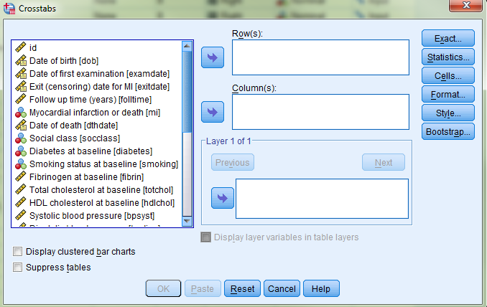
Sammenligne andeler i grupper
Å beregne RR og OR i SPSS kan være ganske forvirrende.
Gå til «Analyze->Descriptive statistics->Crosstabs».
Eksponert/syk (utfall) | Ja | Nei | Totalt
Ja | $$d_{1}$$ | $$h_{1}={n_{1}−d}_{1}$$ | $$n_{1}$$
Nei | $$d_{0}$$ | $${{h_{0}=n}_{0}−d}_{0}$$ | $$n_{0}$$
Totalt | $$d$$ | $$h=n−d$$ | $$n$$

Slide 29
Sammenligne andeler i grupper
Å beregne RR og OR i SPSS kan være ganske forvirrende.
Gå til «Analyze->Descriptive statistics->Crosstabs».
Vi skal i dag alltid behandle eksponering som radvariabel, og utfall som kolonnevariabel.
Eksponert/syk (utfall) | Ja | Nei | Totalt
Ja | $$d_{1}$$ | $$h_{1}={n_{1}−d}_{1}$$ | $$n_{1}$$
Nei | $$d_{0}$$ | $${{h_{0}=n}_{0}−d}_{0}$$ | $$n_{0}$$
Totalt | $$d$$ | $$h=n−d$$ | $$n$$

Slide 30
Sammenligne andeler i grupper
Når vi har valgt at utfallet skal være kolonnevariabel, og eksponeringen radvariabel, så
Eksponert/syk (utfall) | Ja | Nei | Totalt
Ja | $$d_{1}$$ | $$h_{1}={n_{1}−d}_{1}$$ | $$n_{1}$$
Nei | $$d_{0}$$ | $${{h_{0}=n}_{0}−d}_{0}$$ | $$n_{0}$$
Totalt | $$d$$ | $$h=n−d$$ | $$n$$

Slide 31
Sammenligne andeler i grupper
Når vi har valgt at utfallet skal være kolonnevariabel, og eksponeringen radvariabel, så
Utfallet vi er interessert i må kodes med laveste verdi.
Eksponert/syk (utfall) | Ja | Nei | Totalt
Ja | $$d_{1}$$ | $$h_{1}={n_{1}−d}_{1}$$ | $$n_{1}$$
Nei | $$d_{0}$$ | $${{h_{0}=n}_{0}−d}_{0}$$ | $$n_{0}$$
Totalt | $$d$$ | $$h=n−d$$ | $$n$$

Slide 32
Sammenligne andeler i grupper
Når vi har valgt at utfallet skal være kolonnevariabel, og eksponeringen radvariabel, så
Utfallet vi er interessert i må kodes med laveste verdi.
Eksponeringen vi er interessert i må kodes med laveste verdi.
Eksponert/syk (utfall) | Ja | Nei | Totalt
Ja | $$d_{1}$$ | $$h_{1}={n_{1}−d}_{1}$$ | $$n_{1}$$
Nei | $$d_{0}$$ | $${{h_{0}=n}_{0}−d}_{0}$$ | $$n_{0}$$
Totalt | $$d$$ | $$h=n−d$$ | $$n$$

Slide 33
Sammenligne andeler i grupper
Når vi har valgt at utfallet skal være kolonnevariabel, og eksponeringen radvariabel, så
Utfallet vi er interessert i må kodes med laveste verdi.
Eksponeringen vi er interessert i må kodes med laveste verdi.
Kan være nødvendig å re-kode variabler.
Eksponert/syk (utfall) | Ja | Nei | Totalt
Ja | $$d_{1}$$ | $$h_{1}={n_{1}−d}_{1}$$ | $$n_{1}$$
Nei | $$d_{0}$$ | $${{h_{0}=n}_{0}−d}_{0}$$ | $$n_{0}$$
Totalt | $$d$$ | $$h=n−d$$ | $$n$$

Slide 34
Sammenligne andeler i grupper
Vi vil finne RR og OR for diabetes i overvektige sammenliknet med ikke-overvektige.
Bruker variablene «bmicat» og «diabetes» i datasettet.

Slide 35
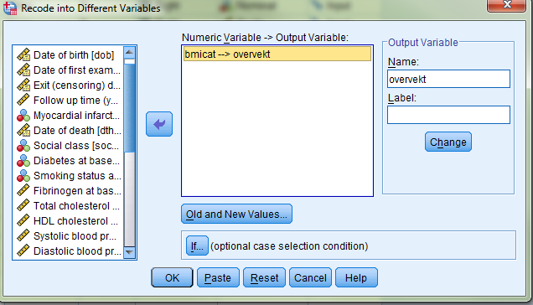
Sammenligne andeler i grupper
Vi vil finne RR og OR for diabetes i overvektige sammenliknet med ikke-overvektige.
Bruker variablene «bmicat» og «diabetes» i datasettet.
Først re-koder vi «bmicat» til en variabel «overvekt» som har kun to kategorier.

Slide 36
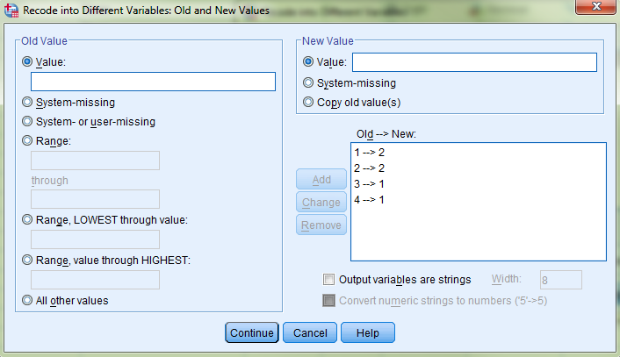
Sammenligne andeler i grupper
Vi vil finne RR og OR for diabetes i overvektige sammenliknet med ikke-overvektige.
Bruker variablene «bmicat» og «diabetes» i datasettet.
Først re-koder vi «bmicat» til en variabel «overvekt» som har kun to kategorier.
Vi gir de to øverste kategoriene verdien 1, mens de to laveste får verdien 2.

Slide 37
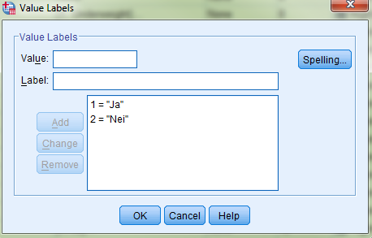
Sammenligne andeler i grupper
Vi vil finne RR og OR for diabetes i overvektige sammenliknet med ikke-overvektige.
Bruker variablene «bmicat» og «diabetes» i datasettet.
Først re-koder vi «bmicat» til en variabel «overvekt» som har kun to kategorier.
Vi gir de to øverste kategoriene verdien 1, mens de to laveste får verdien 2.
Gå så til «Variable View», og gi navn slik at man husker hva som er hva.

Slide 38
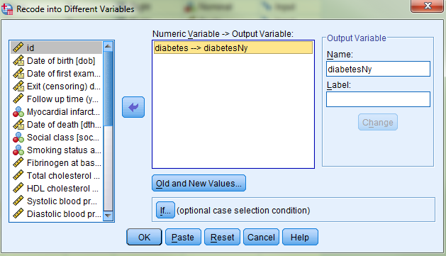
Sammenligne andeler i grupper
Vi vil finne RR og OR for diabetes i overvektige sammenliknet med ikke-overvektige.
Bruker variablene «bmicat» og «diabetes» i datasettet.
Så koder vi om verdien 0 i «diabetes» blir 2 i den nye variabelen «diabetesNy»

Slide 39
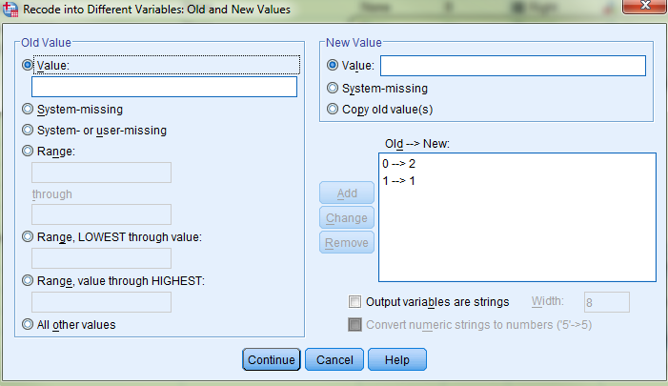
Sammenligne andeler i grupper
Vi vil finne RR og OR for diabetes i overvektige sammenliknet med ikke-overvektige.
Bruker variablene «bmicat» og «diabetes» i datasettet.
Så koder vi om verdien 0 i «diabetes» blir 2 i den nye variabelen «diabetesNy»

Slide 40
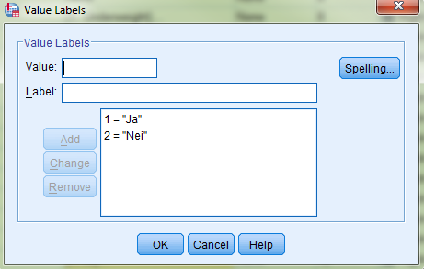
Sammenligne andeler i grupper
Vi vil finne RR og OR for diabetes i overvektige sammenliknet med ikke-overvektige.
Bruker variablene «bmicat» og «diabetes» i datasettet.
Så koder vi om verdien 0 i «diabetes» blir 2 i den nye variabelen «diabetesNy»
Legg til «Value Lables»

Slide 41
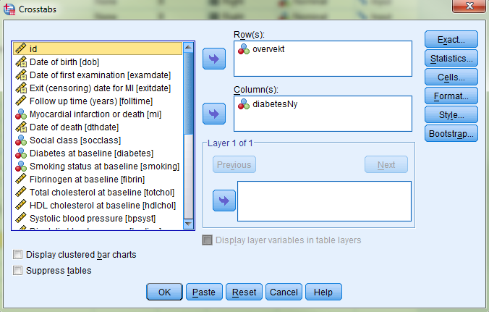
Sammenligne andeler i grupper
Vi vil finne RR og OR for diabetes i overvektige sammenliknet med ikke-overvektige.
Gå til «Analyze->Descriptive Statistics->Crosstabs».
Legg inn «overvekt» som radvariabel og «diabetesNy» som kolonnevariabel.

Slide 42
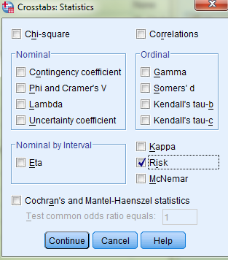
Sammenligne andeler i grupper
Vi vil finne RR og OR for diabetes i overvektige sammenliknet med ikke-overvektige.
Gå til «Analyze->Descriptive Statistics->Crosstabs».
Legg inn «overvekt» som radvariabel og «diabetesNy» som kolonnevariabel.
Klikk «Statistics», og huk av «Risk». Klikk «Continue».

Slide 43
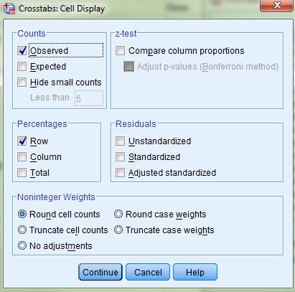
Sammenligne andeler i grupper
Vi vil finne RR og OR for diabetes i overvektige sammenliknet med ikke-overvektige.
Gå til «Analyze->Descriptive Statistics->Crosstabs».
Legg inn «overvekt» som radvariabel og «diabetesNy» som kolonnevariabel.
Klikk «Statistics», og huk av «Risk». Klikk «Continue».
Klikk «Cells», og huk av «Observed» under «Counts», og «Row» under «Percentages». Klikk «Continue».

Slide 44
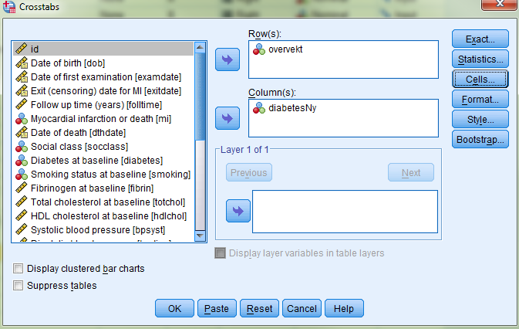
Sammenligne andeler i grupper
Vi vil finne RR og OR for diabetes i overvektige sammenliknet med ikke-overvektige.
Gå til «Analyze->Descriptive Statistics->Crosstabs».
Legg inn «overvekt» som radvariabel og «diabetesNy» som kolonnevariabel
Klikk «Statistics», og huk av «Risk». Klikk «Continue».
Klikk «Cells», og huk av «Observed» under «Counts», og «Row» under «Percentages». Klikk «Continue».
Klikk «OK» i den opprinnelige dialogboksen.

Slide 45
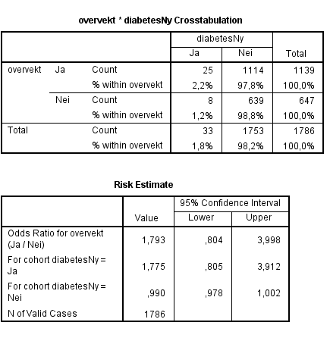
Sammenligne andeler i grupper
Vi vil finne RR og OR for diabetes i overvektige sammenliknet med ikke-overvektige.
Output:
Tabell med eksponeringen som radvariabel og utfallet som kolonnevariabel.

Slide 46
Sammenligne andeler i grupper
Vi vil finne RR og OR for diabetes i overvektige sammenliknet med ikke-overvektige.
Output:
Tabell med eksponeringen som radvariabel og utfallet som kolonnevariabel.
Inneholder ant. Personer i hver kategori.

Slide 47
Sammenligne andeler i grupper
Vi vil finne RR og OR for diabetes i overvektige sammenliknet med ikke-overvektige.
Output:
Tabell med eksponeringen som radvariabel og utfallet som kolonnevariabel.
Inneholder ant. Personer i hver kategori.
Inneholder også risikoen (for utfallet) i hver eksponeringsgruppe.

Slide 48
Sammenligne andeler i grupper
Vi vil finne RR og OR for diabetes i overvektige sammenliknet med ikke-overvektige.
Output:
RR for utfallet diabetesNy=Ja, overvektige vs. ikke-overvektige.

Slide 49
Sammenligne andeler i grupper
Vi vil finne RR og OR for diabetes i overvektige sammenliknet med ikke-overvektige.
Output:
RR for utfallet diabetesNy=Ja, overvektige vs. ikke-overvektige.
Med 95% konfidensintervall!

Slide 50
Sammenligne andeler i grupper
Vi vil finne RR og OR for diabetes i overvektige sammenliknet med ikke-overvektige.
Output:
RR for utfallet diabetesNy=Ja, overvektige vs. ikke-overvektige.
Med 95% konfidensintervall!
RR for utfallet diabetesNy=Nei, overvektige vs. ikke-overvektige.
Med 95% konfidensintervall!

Slide 51
Sammenligne andeler i grupper
Vi vil finne RR og OR for diabetes i overvektige sammenliknet med ikke-overvektige.
Output:
RR for utfallet diabetesNy=Ja, overvektige vs. ikke-overvektige.
Med 95% konfidensintervall!
RR for utfallet diabetesNy=Nei, overvektige vs. ikke-overvektige.
Med 95% konfidensintervall!
OR for utfallet diabetesNy=Ja, overvektige vs. ikke-overvektige.
Med 95% konfidensintervall!

Slide 52
Sammenligne andeler i grupper
Vi vil finne RR og OR for diabetes i overvektige sammenliknet med ikke-overvektige.
Output:
RR for utfallet diabetesNy=Ja, overvektige vs. ikke-overvektige.
Med 95% konfidensintervall!
RR for utfallet diabetesNy=Nei, overvektige vs. ikke-overvektige.
Med 95% konfidensintervall!
OR for utfallet diabetesNy=Ja, overvektige vs. ikke-overvektige.
Med 95% konfidensintervall!
NB! OR for utfallet diabetesNy=Nei, er en delt på ORen i tabellen. Evt. kunne vi brukt den opprinnelige diabetes-variablen.

Slide 53
Sammenligne andeler i grupper
MERK:
Det er fort gjort å
bytte om på radvariable og kolonnevariable.

Slide 54
Sammenligne andeler i grupper
MERK:
Det er fort gjort å
bytte om på radvariable og kolonnevariable.
bytte om på hvilket nivå av eksponering/utfall som vi gir laveste verdi.

Slide 55
Sammenligne andeler i grupper
MERK:
Det er fort gjort å
bytte om på radvariable og kolonnevariable.
bytte om på hvilket nivå av eksponering/utfall som vi gir laveste verdi.
DERFOR:
Lurt å alltid dobbeltsjekke at man har fått riktig RR og OR ved å regne ut for hånd.

Slide 56
Sammenligne andeler i grupper
MERK:
Det er fort gjort å
bytte om på radvariable og kolonnevariable.
bytte om på hvilket nivå av eksponering/utfall som vi gir laveste verdi.
DERFOR:
Lurt å alltid dobbeltsjekke at man har fått riktig RR og OR ved å regne ut for hånd.
Ut fra 2x2-tabellen SPSS gir oss.

Slide 57
Sammenligne andeler i grupper
Eksponert/syk (utfall) | Ja | Nei | Totalt
Ja | $$d_{1}=25$$ | $$h_{1}=1114$$ | $$n_{1}=1139$$
Nei | $$d_{0}=8$$ | $$h_{0}=639$$ | $$n_{0}=647$$
Totalt | $$d=33$$ | $$h=1753$$ | $$n=1786$$

Slide 58
Sammenligne andeler i grupper
OR =$\frac{{ d}_{1}\text{/}h_{1}}{d_{0}\text{/}h_{0}}=\frac{25/1114}{8/639}=1,79$
Eksponert/syk (utfall) | Ja | Nei | Totalt
Ja | $$d_{1}=25$$ | $$h_{1}=1114$$ | $$n_{1}=1139$$
Nei | $$d_{0}=8$$ | $$h_{0}=639$$ | $$n_{0}=647$$
Totalt | $$d=33$$ | $$h=1753$$ | $$n=1786$$

Slide 59
Sammenligne andeler i grupper
OR =$\frac{{ d}_{1}\text{/}h_{1}}{d_{0}\text{/}h_{0}}=\frac{25/1114}{8/639}=1,79$
RR =$\frac{{ d}_{1}\text{/}n_{1}}{d_{0}\text{/}n_{0}}=\frac{25/1139}{8/647}=1,7$8
Eksponert/syk (utfall) | Ja | Nei | Totalt
Ja | $$d_{1}=25$$ | $$h_{1}=1114$$ | $$n_{1}=1139$$
Nei | $$d_{0}=8$$ | $$h_{0}=639$$ | $$n_{0}=647$$
Totalt | $$d=33$$ | $$h=1753$$ | $$n=1786$$

Slide 60
Oppgave
Finn en evt. sammenheng mellom noen gang å ha røkt (variabelen «smoking») og hjerteinfarkt (variabelen «mi»).
Hint: Re-koding først.

Slide 61
Oppgave: Løsning

Slide 62
Χ^2-test
Om vi bare er interessert i å finne ut av om det er en sammenheng mellom radvariabelen (eksponeringen) og kolonnevariabelen (utfallet), uten å ville kvantifisere forskjellen mellom eksponeringsgruppene, kan vi bruke en Χ^2-test.
Eksponert/syk (utfall) | Ja | Nei | Totalt
Ja | $$d_{1}$$ | $$h_{1}={n_{1}−d}_{1}$$ | $$n_{1}$$
Nei | $$d_{0}$$ | $${{h_{0}=n}_{0}−d}_{0}$$ | $$n_{0}$$
Totalt | $$d$$ | $$h=n−d$$ | $$n$$

Slide 63
Χ^2-test
Om vi bare er interessert i å finne ut av om det er en sammenheng mellom radvariabelen (eksponeringen) og kolonnevariabelen (utfallet), uten å ville kvantifisere forskjellen mellom eksponeringsgruppene, kan vi bruke en Χ^2-test.
Kan ha flere kategorier i hver av variablene.
Eksponert/syk (utfall) | Ja | Nei | Totalt
Ja | $$d_{1}$$ | $$h_{1}={n_{1}−d}_{1}$$ | $$n_{1}$$
Nei | $$d_{0}$$ | $${{h_{0}=n}_{0}−d}_{0}$$ | $$n_{0}$$
Totalt | $$d$$ | $$h=n−d$$ | $$n$$

Slide 64
Χ^2-test
Om vi bare er interessert i å finne ut av om det er en sammenheng mellom radvariabelen (eksponeringen) og kolonnevariabelen (utfallet), uten å ville kvantifisere forskjellen mellom eksponeringsgruppene, kan vi bruke en Χ^2-test.
Kan ha flere kategorier i hver av variablene.
Baserer seg på å regne ut antallet man ville forvente hver kategori i tabellen dersom det ikke hadde vært noen forskjell mellom kategoriene.
Eksponert/syk (utfall) | Ja | Nei | Totalt
Ja | $$d_{1}$$ | $$h_{1}={n_{1}−d}_{1}$$ | $$n_{1}$$
Nei | $$d_{0}$$ | $${{h_{0}=n}_{0}−d}_{0}$$ | $$n_{0}$$
Totalt | $$d$$ | $$h=n−d$$ | $$n$$

Slide 65
Χ^2-test
Om vi bare er interessert i å finne ut av om det er en sammenheng mellom radvariabelen (eksponeringen) og kolonnevariabelen (utfallet), uten å ville kvantifisere forskjellen mellom eksponeringsgruppene, kan vi bruke en Χ^2-test.
Kan ha flere kategorier i hver av variablene.
Baserer seg på å regne ut antallet man ville forvente hver kategori i tabellen dersom det ikke hadde vært noen forskjell mellom kategoriene.
De forventede antallene regnes ut fra rad- og kolonnetotalene i tabellen.
Eksponert/syk (utfall) | Ja | Nei | Totalt
Ja | $$d_{1}$$ | $$h_{1}={n_{1}−d}_{1}$$ | $$n_{1}$$
Nei | $$d_{0}$$ | $${{h_{0}=n}_{0}−d}_{0}$$ | $$n_{0}$$
Totalt | $$d$$ | $$h=n−d$$ | $$n$$

Slide 66
Χ^2-test
Om vi bare er interessert i å finne ut av om det er en sammenheng mellom radvariabelen (eksponeringen) og kolonnevariabelen (utfallet), uten å ville kvantifisere forskjellen mellom eksponeringsgruppene, kan vi bruke en Χ^2-test.
Kan ha flere kategorier i hver av variablene.
Baserer seg på å regne ut antallet man ville forvente hver kategori i tabellen dersom det ikke hadde vært noen forskjell mellom kategoriene.
De forventede antallene regnes ut fra rad- og kolonnetotalene i tabellen.
Sammenlikner de forventede antallene med de observerte antallene for hver celle i tabellen.
Eksponert/syk (utfall) | Ja | Nei | Totalt
Ja | $$d_{1}$$ | $$h_{1}={n_{1}−d}_{1}$$ | $$n_{1}$$
Nei | $$d_{0}$$ | $${{h_{0}=n}_{0}−d}_{0}$$ | $$n_{0}$$
Totalt | $$d$$ | $$h=n−d$$ | $$n$$

Slide 67
Χ^2-test
Om vi bare er interessert i å finne ut av om det er en sammenheng mellom radvariabelen (eksponeringen) og kolonnevariabelen (utfallet), uten å ville kvantifisere forskjellen mellom eksponeringsgruppene, kan vi bruke en Χ^2-test.
Kan ha flere kategorier i hver av variablene.
Baserer seg på å regne ut antallet man ville forvente hver kategori i tabellen dersom det ikke hadde vært noen forskjell mellom kategoriene.
De forventede antallene regnes ut fra rad- og kolonnetotalene i tabellen.
Sammenlikner de forventede antallene med de observerte antallene for hver celle i tabellen.
Trenger ikke å bry oss om hvordan variablene er kodet i SPSS.
Eksponert/syk (utfall) | Ja | Nei | Totalt
Ja | $$d_{1}$$ | $$h_{1}={n_{1}−d}_{1}$$ | $$n_{1}$$
Nei | $$d_{0}$$ | $${{h_{0}=n}_{0}−d}_{0}$$ | $$n_{0}$$
Totalt | $$d$$ | $$h=n−d$$ | $$n$$

Slide 68
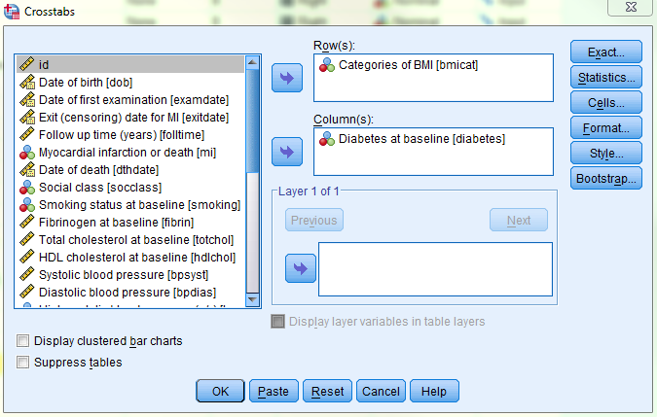
Χ^2-test
Vi ønsker å finne ut om det er en sammenheng mellom BMI-kategori og diabetes.
Ser på variablene «bmicat» (eksponering) og «diabetes» (utfall).
Gå til «Analyze->Descriptive Statistics->Crosstabs»

Slide 69
Χ^2-test
Vi ønsker å finne ut om det er en sammenheng mellom BMI-kategori og diabetes.
Ser på variablene «bmicat» (eksponering) og «diabetes» (utfall).
Gå til «Analyze->Descriptive Statistics->Crosstabs»
Legg «bmicat» i «Rows», og «diabetes» i «Columns».

Slide 70
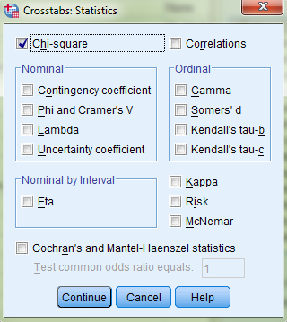
Χ^2-test
Vi ønsker å finne ut om det er en sammenheng mellom BMI-kategori og diabetes.
Ser på variablene «bmicat» (eksponering) og «diabetes» (utfall).
Gå til «Analyze->Descriptive Statistics->Crosstabs»
Legg «bmicat» i «Rows», og «diabetes» i «Columns».
Klikk «Statistics», og huk av for «Chi-square». Klikk «Continue».

Slide 71
Χ^2-test
Vi ønsker å finne ut om det er en sammenheng mellom BMI-kategori og diabetes.
Ser på variablene «bmicat» (eksponering) og «diabetes» (utfall).
Gå til «Analyze->Descriptive Statistics->Crosstabs»
Legg «bmicat» i «Rows», og «diabetes» i «Columns».
Klikk «Statistics», og huk av for «Chi-square». Klikk «Continue».
Klikk «Cells», og huk av for «Observed» og «Expected» under «Counts» samt «Row» under «Percentages». Klikk «Continue».

Slide 72
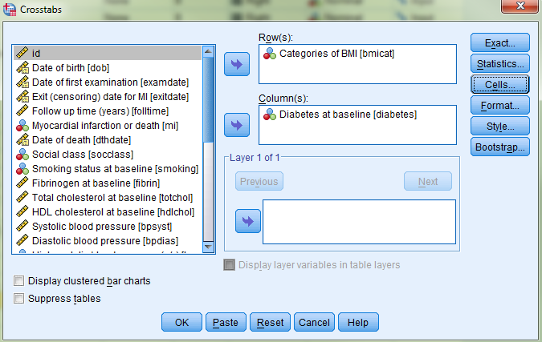
Χ^2-test
Vi ønsker å finne ut om det er en sammenheng mellom BMI-kategori og diabetes.
Ser på variablene «bmicat» (eksponering) og «diabetes» (utfall).
Gå til «Analyze->Descriptive Statistics->Crosstabs»
Legg «bmicat» i «Rows», og «diabetes» i «Columns».
Klikk «Statistics», og huk av for «Chi-square». Klikk «Continue».
Klikk «Cells», og huk av for «Observed» og «Expected» under «Counts» samt «Row» under «Percentages». Klikk «Continue».
Klikk «OK» i den opprinnelige dialogboksen.

Slide 73
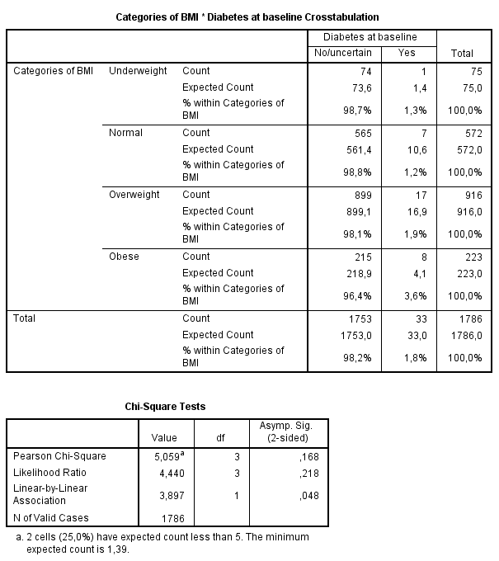
Χ^2-test
Tolk output:
Den første tabellen gir:
Observerte ant. Personer i hver celle.

Slide 74
Χ^2-test
Tolk output:
Den første tabellen gir:
Observerte ant. Personer i hver celle.
Forventet ant. I hver celle dersom det ikke var noen forskjell på BMI-kategoriene.

Slide 75
Χ^2-test
Tolk output:
Den første tabellen gir:
Observerte ant. Personer i hver celle.
Forventet ant. I hver celle dersom det ikke var noen forskjell på BMI-kategoriene.
Andelen med diabetes i hver kategori.

Slide 76
Χ^2-test
Tolk output:
Den første tabellen gir:
Observerte ant. Personer i hver celle.
Forventet ant. I hver celle dersom det ikke var noen forskjell på BMI-kategoriene.
Andelen med diabetes i hver kategori.
Den andre tabellen gir resultatet av Χ^2-testen.

Slide 77
Χ^2-test
Tolk output:
Den første tabellen gir:
Observerte ant. Personer i hver celle.
Forventet ant. I hver celle dersom det ikke var noen forskjell på BMI-kategoriene.
Andelen med diabetes i hver kategori.
Den andre tabellen gir resultatet av Χ^2-testen.
BMI-kategori påvirker ikke risikoen for diabetes.

Slide 78
Χ^2-test
For å kunne bruke Χ^2-testen for en 2x2-tabell må:
Totalt ant. Individer i tabellen/studien må være større enn 40.
ELLER
Totalt ant. Individer må være mellom 20 og 40, og alle forventede verdier er større enn 5.

Slide 79
Χ^2-test
For å kunne bruke Χ^2-testen for en større enn 2x2-tabell må:
Færre enn 20% av de forventede verdiene være lavere enn 5.
OG
Ingen forventede verdier er mindre enn 1.

Slide 80
Χ^2-test
Tolk output:
Den første tabellen gir:
Observerte ant. Personer i hver celle.
Forventet ant. I hver celle dersom det ikke var noen forskjell på BMI-kategoriene.
Andelen med diabetes i hver kategori.
Den andre tabellen gir resultatet av Χ^2-testen.
BMI-kategori påvirker ikke risikoen for diabetes.

Slide 81
Oppgave
Undersøk om det er en sammenheng mellom røyking (variabel: «smoking») og hjerteinfarkt (variabel: «mi»).
Hint: χ^2-test

Slide 82
Oppgave: Løsning

Slide 83
RR, OR og χ^2
RR og OR er nyttige effektmål når vi skal vurdere en binær eksponerings innvirkning på et binært utfall.

Slide 84
RR, OR og χ^2
RR og OR er nyttige effektmål når vi skal vurdere en binær eksponerings innvirkning på et binært utfall.
RR er lettere å forstå.

Slide 85
RR, OR og χ^2
RR og OR er nyttige effektmål når vi skal vurdere en binær eksponerings innvirkning på et binært utfall.
RR er lettere å forstå.
OR er kanskje mest nyttig.

Slide 86
RR, OR og χ^2
RR og OR er nyttige effektmål når vi skal vurdere en binær eksponerings innvirkning på et binært utfall.
RR er lettere å forstå.
OR er kanskje mest nyttig.
RR gir ingen mening i case-control studier, det gjør OR.

Slide 87
RR, OR og χ^2
RR og OR er nyttige effektmål når vi skal vurdere en binær eksponerings innvirkning på et binært utfall.
RR er lettere å forstå.
OR er kanskje mest nyttig.
RR gir ingen mening i case-control studier, det gjør OR.
OR brukes i logistisk regresjon.

Slide 88
RR, OR og χ^2
RR og OR er nyttige effektmål når vi skal vurdere en binær eksponerings innvirkning på et binært utfall.
RR er lettere å forstå.
OR er kanskje mest nyttig.
RR gir ingen mening i case-control studier, det gjør OR.
OR brukes i logistisk regresjon.
OR er alltid mer ekstrem enn RR.

Slide 89
RR, OR og χ^2
RR og OR er nyttige effektmål når vi skal vurdere en binær eksponerings innvirkning på et binært utfall.
RR er lettere å forstå.
OR er kanskje mest nyttig.
RR gir ingen mening i case-control studier, det gjør OR.
OR brukes i logistisk regresjon.
OR er alltid mer ekstrem enn RR.
OR>RR>1.

Slide 90
RR, OR og χ^2
RR og OR er nyttige effektmål når vi skal vurdere en binær eksponerings innvirkning på et binært utfall.
RR er lettere å forstå.
OR er kanskje mest nyttig.
RR gir ingen mening i case-control studier, det gjør OR.
OR brukes i logistisk regresjon.
OR er alltid mer ekstrem enn RR.
OR>RR>1.
OR<RR<1.

Slide 91
RR, OR og χ^2
RR og OR er nyttige effektmål når vi skal vurdere en binær eksponerings innvirkning på et binært utfall.
RR er lettere å forstå.
OR er kanskje mest nyttig.
RR gir ingen mening i case-control studier, det gjør OR.
OR brukes i logistisk regresjon.
OR er alltid mer ekstrem enn RR.
OR>RR>1.
OR<RR<1.
OR=RR=1

Slide 92
RR, OR og χ^2
RR og OR er nyttige effektmål når vi skal vurdere en binær eksponerings innvirkning på et binært utfall.
RR er lettere å forstå.
OR er kanskje mest nyttig.
RR gir ingen mening i case-control studier, det gjør OR.
OR brukes i logistisk regresjon.
OR er alltid mer ekstrem enn RR.
OR>RR>1.
OR<RR<1.
OR=RR=1
Om utfallet er sjeldent, så OR≈RR.

Slide 93
RR, OR og χ^2
RR og OR er nyttige effektmål når vi skal vurdere en binær eksponerings innvirkning på et binært utfall.
RR er lettere å forstå.
OR er kanskje mest nyttig.
RR gir ingen mening i case-control studier, det gjør OR.
OR brukes i logistisk regresjon.
OR er alltid mer ekstrem enn RR.
OR>RR>1.
OR<RR<1.
OR=RR=1
Om utfallet er sjeldent, så OR≈RR.
χ^2 er nyttig når eksponeringen og/eller utfallet har flere enn to kategorier.

Slide 94
Logistisk regresjon
Analogt til lineær regresjon.

Slide 95
Logistisk regresjon
Analogt til lineær regresjon.
Vi kan justere for kategoriske variabler (med mange kategorier).

Slide 96
Logistisk regresjon
Analogt til lineær regresjon.
Vi kan justere for kategoriske variabler (med mange kategorier).
Vi kan justere for kontinuerlige variabler.

Slide 97
Logistisk regresjon
Analogt til lineær regresjon.
Vi kan justere for kategoriske variabler (med mange kategorier).
Vi kan justere for kontinuerlige variabler.
MEN:
Vi beregner logaritmen til en odds, i stedet for en kontinuerlig variabel.

Slide 98
Logistisk regresjon
Analogt til lineær regresjon.
Vi kan justere for kategoriske variabler (med mange kategorier).
Vi kan justere for kontinuerlige variabler.
MEN:
Vi beregner logaritmen til en odds, i stedet for en kontinuerlig variabel.
$\log\left(\frac{p}{1−p}\right)=β_{0}+β_{1}x$ i motsetning til $y=β_{0}+β_{1}x$

Slide 99
Logistisk regresjon
Analogt til lineær regresjon.
Vi kan justere for kategoriske variabler (med mange kategorier).
Vi kan justere for kontinuerlige variabler.
MEN:
Vi beregner logaritmen til en odds, i stedet for en kontinuerlig variabel.
$\log\left(\frac{p}{1−p}\right)=β_{0}+β_{1}x$ i motsetning til $y=β_{0}+β_{1}x$
Her er p/(1-p) oddsen for å f.eks. å være syk.

Slide 100
Logistisk regresjon
$$\log\left(\frac{p}{1−p}\right)=β_{0}+β_{1}x$$
Dersom $x$ er en binær variabel, f.eks. røyking:

Slide 101
Logistisk regresjon
$$\log\left(\frac{p}{1−p}\right)=β_{0}+β_{1}x$$
Dersom $x$ er en binær variabel, f.eks. røyking:
$x=1$ dersom man røyker, og $x=0$ dersom man ikke røyker.

Slide 102
Logistisk regresjon
$$\log\left(\frac{p}{1−p}\right)=β_{0}+β_{1}x$$
Dersom $x$ er en binær variabel, f.eks. røyking:
$x=1$ dersom man røyker, og $x=0$ dersom man ikke røyker.
Da er oddsen til en røyker $exp⁡(β_{0}+β_{1})$, siden $x=1$.

Slide 103
Logistisk regresjon
$$\log\left(\frac{p}{1−p}\right)=β_{0}+β_{1}x$$
Dersom $x$ er en binær variabel, f.eks. røyking:
$x=1$ dersom man røyker, og $x=0$ dersom man ikke røyker.
Da er oddsen til en røyker $exp⁡(β_{0}+β_{1})$, siden $x=1$.
Oddsen til en ikke-røyker er $\exp\left(β_{0}\right)$, siden $x=0$.

Slide 104
Logistisk regresjon
$$\log\left(\frac{p}{1−p}\right)=β_{0}+β_{1}x$$
Dersom $x$ er en binær variabel, f.eks. røyking:
$x=1$ dersom man røyker, og $x=0$ dersom man ikke røyker.
Da er oddsen til en røyker $exp⁡(β_{0}+β_{1})$, siden $x=1$.
Oddsen til en ikke-røyker er $\exp\left(β_{0}\right)$, siden $x=0$.
ORen er: $\frac{\exp\left(β_{0}+β_{1}\right)}{\exp\left(β_{0}\right)}$

Slide 105
Logistisk regresjon
$$\log\left(\frac{p}{1−p}\right)=β_{0}+β_{1}x$$
Dersom $x$ er en binær variabel, f.eks. røyking:
$x=1$ dersom man røyker, og $x=0$ dersom man ikke røyker.
Da er oddsen til en røyker $exp⁡(β_{0}+β_{1})$, siden $x=1$.
Oddsen til en ikke-røyker er $\exp\left(β_{0}\right)$, siden $x=0$.
ORen er: $\frac{\exp\left(β_{0}+β_{1}\right)}{\exp\left(β_{0}\right)}=\exp\left(β_{0}+β_{1}−β_{0}\right)=\exp\left(β_{1}\right)$.

Slide 106
Logistisk regresjon
$$\log\left(\frac{p}{1−p}\right)=β_{0}+β_{1}x$$
Dersom $x$ er en binær variabel, f.eks. røyking:
$x=1$ dersom man røyker, og $x=0$ dersom man ikke røyker.
Da er oddsen til en røyker $exp⁡(β_{0}+β_{1})$, siden $x=1$.
Oddsen til en ikke-røyker er $\exp\left(β_{0}\right)$, siden $x=0$.
ORen er: $\frac{\exp\left(β_{0}+β_{1}\right)}{\exp\left(β_{0}\right)}=\exp\left(β_{0}+β_{1}−β_{0}\right)=\exp\left(β_{1}\right)$.
Koeffisienten eksponert, $\exp\left(β_{1}\right)$, tolkes altså som en OR!

Slide 107
Logistisk regresjon
SPSS:
Tolker den høyeste verdien i utfallsvariablen (syk/ikke syk) som den vi er interessert i.

Slide 108
Logistisk regresjon
SPSS:
Tolker den høyeste verdien i utfallsvariablen (syk/ikke syk) som den vi er interessert i.
For den uavhengige variabelen (eksponeringen), kan vi velge referansekategori i menyen.

Slide 109
Logistisk regresjon
Vi vil lage en logistisk regresjonsmodell for «diabetes», med «overvekt» som uavhengig variabel.

Slide 110
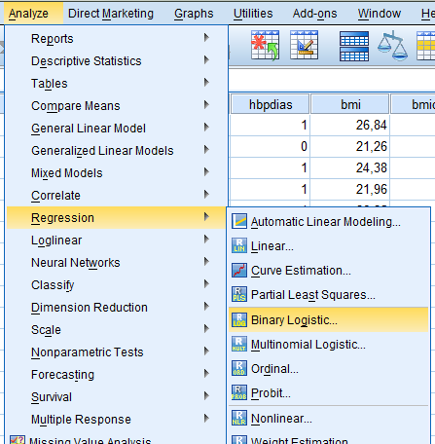
Logistisk regresjon
Vi vil lage en logistisk regresjonsmodell for «diabetes», med «overvekt» som uavhengig variabel.
Klikk «Analyze->Regression->Binary logistic».

Slide 111
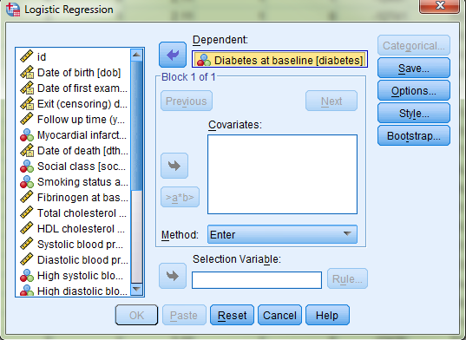
Logistisk regresjon
Vi vil lage en logistisk regresjonsmodell for «diabetes», med «overvekt» som uavhengig variabel.
Klikk «Analyze->Regression->Binary logistic».
Bruker den originale diabetes-variabelen (der 1 er diabetes, og 0 er fravær av diabetes) som avhengig variabel (utfallsvariabel).

Slide 112
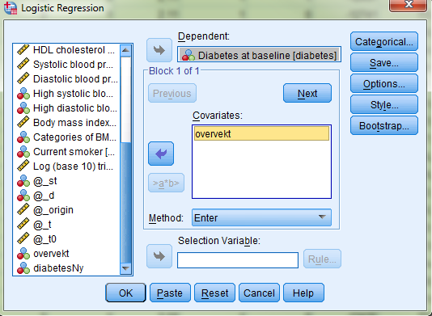
Logistisk regresjon
Vi vil lage en logistisk regresjonsmodell for «diabetes», med «overvekt» som uavhengig variabel.
Klikk «Analyze->Regression->Binary logistic».
Bruker den originale diabetes-variabelen (der 1 er diabetes, og 0 er fravær av diabetes) som avhengig variabel (utfallsvariabel).
Legger vår konstruerte variabel «overvekt» i boksen for «Covariates».

Slide 113
Logistisk regresjon
Vi vil lage en logistisk regresjonsmodell for «diabetes», med «overvekt» som uavhengig variabel.
Klikk «Analyze->Regression->Binary logistic».
Bruker den originale diabetes-variabelen (der 1 er diabetes, og 0 er fravær av diabetes) som avhengig variabel (utfallsvariabel).
Legger vår konstruerte variabel «overvekt» i boksen for «Covariates». Klikk så «Categorial».

Slide 114
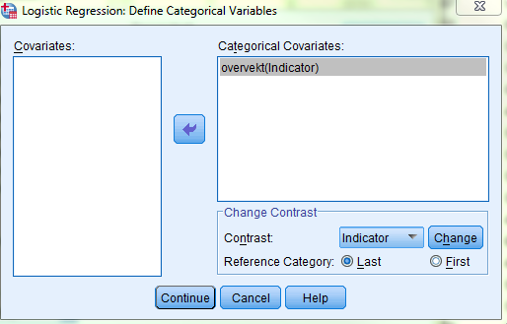
Logistisk regresjon
Vi vil lage en logistisk regresjonsmodell for «diabetes», med «overvekt» som uavhengig variabel.
Klikk «Analyze->Regression->Binary logistic».
Bruker den originale diabetes-variabelen (der 1 er diabetes, og 0 er fravær av diabetes) som avhengig variabel (utfallsvariabel).
Legger vår konstruerte variabel «overvekt» i boksen for «Covariates». Klikk så «Categorial».
Før «overvekt» over i boksen «Categorical Covariates».

Slide 115
Logistisk regresjon
Vi vil lage en logistisk regresjonsmodell for «diabetes», med «overvekt» som uavhengig variabel.
Klikk «Analyze->Regression->Binary logistic».
Bruker den originale diabetes-variabelen (der 1 er diabetes, og 0 er fravær av diabetes) som avhengig variabel (utfallsvariabel).
Legger vår konstruerte variabel «overvekt» i boksen for «Covariates». Klikk så «Categorial».
Før «overvekt» over i boksen «Categorical Covariates».
Husk at overvekt=JA har kategorien 1, mens overvekt=Nei har kategorien 2.

Slide 116
Logistisk regresjon
Vi vil lage en logistisk regresjonsmodell for «diabetes», med «overvekt» som uavhengig variabel.
Klikk «Analyze->Regression->Binary logistic».
Bruker den originale diabetes-variabelen (der 1 er diabetes, og 0 er fravær av diabetes) som avhengig variabel (utfallsvariabel).
Legger vår konstruerte variabel «overvekt» i boksen for «Covariates». Klikk så «Categorial».
Før «overvekt» over i boksen «Categorical Covariates».
Husk at overvekt=JA har kategorien 1, mens overvekt=Nei har kategorien 2.
Velg derfor «Reference Category: Last» (som er default). Klikk «Continue».

Slide 117
Logistisk regresjon
Vi vil lage en logistisk regresjonsmodell for «diabetes», med «overvekt» som uavhengig variabel.
Klikk «Analyze->Regression->Binary logistic».
Bruker den originale diabetes-variabelen (der 1 er diabetes, og 0 er fravær av diabetes) som avhengig variabel (utfallsvariabel).
Legger vår konstruerte variabel «overvekt» i boksen for «Covariates». Klikk så «Categorial».
Før «overvekt» over i boksen «Categorical Covariates».
Husk at overvekt=JA har kategorien 1, mens overvekt=Nei har kategorien 2.
Velg derfor «Reference Category: Last» (som er default). Klikk «Continue».
NB! Dersom man vil endre referansekategori, må man huske å trykke «Change» før man trykker «continue»!

Slide 118
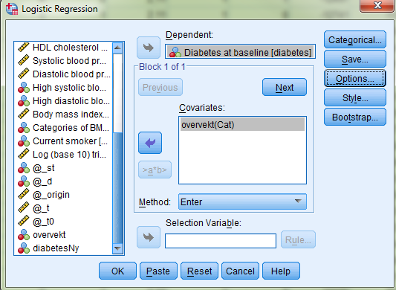
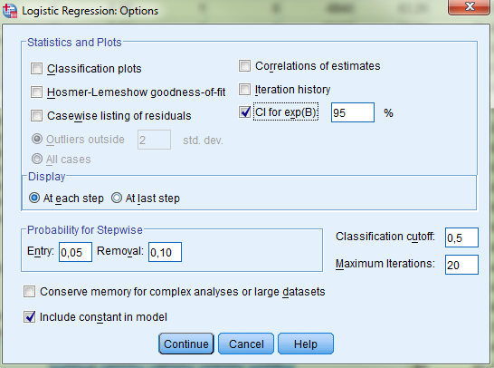
Logistisk regresjon
Vi vil lage en logistisk regresjonsmodell for «diabetes», med «overvekt» som uavhengig variabel.
Klikk «Analyze->Regression->Binary logistic».
Bruker den originale diabetes-variabelen (der 1 er diabetes, og 0 er fravær av diabetes) som avhengig variabel (utfallsvariabel).
Legger vår konstruerte variabel «overvekt» i boksen for «Covariates». Klikk så «Categorial».
Før «overvekt» over i boksen «Categorical Covariates».
Husk at overvekt=JA har kategorien 1, mens overvekt=Nei har kategorien 2.
Velg derfor «Reference Category: Last» (som er default). Klikk «Continue».
Klikk «Options».
Huk av for «CI for exp(B): 95%».

Slide 119
Logistisk regresjon
Vi vil lage en logistisk regresjonsmodell for «diabetes», med «overvekt» som uavhengig variabel.
Klikk «Analyze->Regression->Binary logistic».
Bruker den originale diabetes-variabelen (der 1 er diabetes, og 0 er fravær av diabetes) som avhengig variabel (utfallsvariabel).
Legger vår konstruerte variabel «overvekt» i boksen for «Covariates». Klikk så «Categorial».
Før «overvekt» over i boksen «Categorical Covariates».
Husk at overvekt=JA har kategorien 1, mens overvekt=Nei har kategorien 2.
Velg derfor «Reference Category: Last» (som er default). Klikk «Continue».
Klikk «Options».
Huk av for «CI for exp(B): 95%».
«Include constant in model» skal være valgt som default. Klikk «Continue».

Slide 120
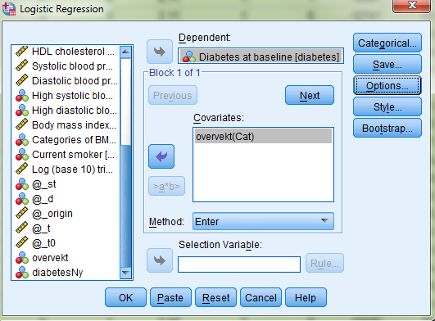
Logistisk regresjon
Vi vil lage en logistisk regresjonsmodell for «diabetes», med «overvekt» som uavhengig variabel.
Klikk «Analyze->Regression->Binary logistic».
Bruker den originale diabetes-variabelen (der 1 er diabetes, og 0 er fravær av diabetes) som avhengig variabel (utfallsvariabel).
Legger vår konstruerte variabel «overvekt» i boksen for «Covariates». Klikk så «Categorial».
Før «overvekt» over i boksen «Categorical Covariates».
Husk at overvekt=JA har kategorien 1, mens overvekt=Nei har kategorien 2.
Velg derfor «Reference Category: Last» (som er default). Klikk «Continue».
Klikk «Options».
Huk av for «CI for exp(B): 95%».
«Include constant in model» skal være valgt som default. Klikk «Continue».
Klikk «OK» i den opprinnelige dialogboksen.

Slide 121
Logistisk regresjon
Tolk output:

Slide 122
Logistisk regresjon
Tolk output:
SPSS gir mye output.
Vi trenger kun den siste tabellen!

Slide 123
Logistisk regresjon
Tolk output:
SPSS gir mye output.
Vi trenger kun den siste tabellen!
Vi ser av tabellen at Exp(B) er 1,8 (95% KI: 0,8 – 4,0).

Slide 124
Logistisk regresjon
Tolk output:
SPSS gir mye output.
Vi trenger kun den siste tabellen!
Vi ser av tabellen at Exp(B) er 1,8 (95% KI: 0,8 – 4,0).
OR for å få diabetes er altså 1,8 når man sammenlikner en som er overvektig med en som ikke er det.

Slide 125
Logistisk regresjon
Tolk output:
SPSS gir mye output.
Vi trenger kun den siste tabellen!
Vi ser av tabellen at Exp(B) er 1,8 (95% KI: 0,8 – 4,0).
OR for å få diabetes er altså 1,8 når man sammenlikner en som er overvektig med en som ikke er det.
Samme resultat som tidligere!

Slide 126
Logistisk regresjon
Tolk output:
SPSS gir mye output.
Vi trenger kun den siste tabellen!
Vi ser av tabellen at Exp(B) er 1,8 (95% KI: 0,8 – 4,0).
OR for å få diabetes er altså 1,8 når man sammenlikner en som er overvektig med en som ikke er det.
Samme resultat som tidligere!
NB! Ikke signifikant.

Slide 127
Oppgave
Konstruer en logistisk regresjonsmodell for hjerteinfarkt «mi», med røyking (noen gang eller aldri) «smokingNew» som uavhengig variabel.

Slide 128
Oppgave: Løsning

Slide 129
Logistisk regresjon
Vi kan ha en uavhengig variabel (eksponering) med flere kategorier.

Slide 130
Logistisk regresjon
Vi kan ha en uavhengig variabel (eksponering) med flere kategorier.
SPSS konstruerer da såkalte «dummy-variabler» for oss.

Slide 131
Logistisk regresjon
Vi kan ha en uavhengig variabel (eksponering) med flere kategorier.
SPSS konstruerer da såkalte «dummy-variabler» for oss.
Man velger en referansekategori.

Slide 132
Logistisk regresjon
Vi kan ha en uavhengig variabel (eksponering) med flere kategorier.
SPSS konstruerer da såkalte «dummy-variabler» for oss.
Man velger en referansekategori.
Beregner en $β$ for hver av de andre kategoriene.

Slide 133
Logistisk regresjon
Vi kan ha en uavhengig variabel (eksponering) med flere kategorier.
SPSS konstruerer da såkalte «dummy-variabler» for oss.
Man velger en referansekategori.
Beregner en $β$ for hver av de andre kategoriene.
Exp($β$) blir da OR sammenlignet med referansekategorien.

Slide 134
Logistisk regresjon
Vi kan ha en uavhengig variabel (eksponering) med flere kategorier.
SPSS konstruerer da såkalte «dummy-variabler» for oss.
Man velger en referansekategori.
Beregner en $β$ for hver av de andre kategoriene.
Exp($β$) blir da OR sammenlignet med referansekategorien.
For en variabel med tre kategorier (0,1 og 2):
$$\log\left(\frac{p}{1−p}\right)=β_{0}+β_{1}x_{1}+β_{2}x_{2}$$

Slide 135
Logistisk regresjon
Vi kan ha en uavhengig variabel (eksponering) med flere kategorier.
SPSS konstruerer da såkalte «dummy-variabler» for oss.
Man velger en referansekategori.
Beregner en $β$ for hver av de andre kategoriene.
Exp($β$) blir da OR sammenlignet med referansekategorien.
For en variabel med tre kategorier (0,1 og 2):
$$\log\left(\frac{p}{1−p}\right)=β_{0}+β_{1}x_{1}+β_{2}x_{2}$$
Exp($β_{1}$) er OR for kat. 1 ($x_{1}=1,x_{2}=0$) sammenliknet med kat. 0

Slide 136
Logistisk regresjon
Vi kan ha en uavhengig variabel (eksponering) med flere kategorier.
SPSS konstruerer da såkalte «dummy-variabler» for oss.
Man velger en referansekategori.
Beregner en $β$ for hver av de andre kategoriene.
Exp($β$) blir da OR sammenlignet med referansekategorien.
For en variabel med tre kategorier (0,1 og 2):
$$\log\left(\frac{p}{1−p}\right)=β_{0}+β_{1}x_{1}+β_{2}x_{2}$$
Exp($β_{2}$) er OR for kat. 2 ($x_{1}=0,x_{2}=1$) sammenliknet med kat. 0

Slide 137
Oppgave
Konstruer en logistisk regresjonsmodell for hjerteinfarkt («mi»), med røyking som uavhengig variabel.
Bruk variabelen «smoking», som har 5 kategorier.
Velg «Never smoked» (verdi 0) som referansekategori.

Slide 138
Oppgave: Løsning

Slide 139
Logistisk regresjon
Vi kan også ha en kontinuerlig avhengig variabel $x_{1}$:
$$\log\left(\frac{p}{1−p}\right)=β_{0}+β_{1}x_{1}$$

Slide 140
Logistisk regresjon
Vi kan også ha en kontinuerlig avhengig variabel $x_{1}$:
$$\log\left(\frac{p}{1−p}\right)=β_{0}+β_{1}x_{1}$$
Fortolkningen av exp($β_{1}$) blir da:

Slide 141
Logistisk regresjon
Vi kan også ha en kontinuerlig avhengig variabel $x_{1}$:
$$\log\left(\frac{p}{1−p}\right)=β_{0}+β_{1}x_{1}$$
Fortolkningen av exp($β_{1}$) blir da:
ORen assosiert med en økning på en enhet i den uavhengige variabelen.

Slide 142
Logistisk regresjon
Vi kan også ha en kontinuerlig avhengig variabel $x_{1}$:
$$\log\left(\frac{p}{1−p}\right)=β_{0}+β_{1}x_{1}$$
Fortolkningen av exp($β_{1}$) blir da:
ORen assosiert med en økning på en enhet i den uavhengige variabelen.
Dersom $x_{1}$ er vekt i kg, blir exp($β_{1}$) ORen når man sammenlikner et individ med en bestemt vekt, med et individ som veier ett kg mindre.

Slide 143
Logistisk regresjon
Vi kan også ha en kontinuerlig avhengig variabel $x_{1}$:
$$\log\left(\frac{p}{1−p}\right)=β_{0}+β_{1}x_{1}$$
Fortolkningen av exp($β_{1}$) blir da:
ORen assosiert med en økning på en enhet i den uavhengige variabelen.
Dersom $x_{1}$ er vekt i kg, blir exp($β_{1}$) ORen når man sammenlikner et individ med en bestemt vekt, med et individ som veier ett kg mindre.
MERK: ORen er den samme om man sammenlikner noen som veier 2kg vs. 1kg, som 102kg vs. 101kg.

Slide 144
Logistisk regresjon
Vi kan også ha en kontinuerlig avhengig variabel $x_{1}$:
$$\log\left(\frac{p}{1−p}\right)=β_{0}+β_{1}x_{1}$$
Fortolkningen av exp($β_{1}$) blir da:
ORen assosiert med en økning på en enhet i den uavhengige variabelen.
Dersom $x_{1}$ er vekt i kg, blir exp($β_{1}$) ORen når man sammenlikner et individ med en bestemt vekt, med et individ som veier ett kg mindre.
MERK: ORen er den samme om man sammenlikner noen som veier 2kg vs. 1kg, som 102kg vs. 101kg.
Ikke alltid heldig.

Slide 145
Oppgave
Konstruer en logistisk regresjonsmodell for hjerteinfarkt («mi»), der du bruker den kontinuerlige BMI-variabelen («bmi») som uavhengig variabel (eksponering).

Slide 146
Oppgave: Løsning

Slide 147
Oppgave
Undersøk om det er en sammenheng mellom variabelen for sosial klasse «socclass» og hjerteinnfarkt «mi». Konstruer OR for hver klasse sammenliknet med den laveste.
Juster for om personene noen gang har røkt eller ikke. Presenter de justerte ORene.

Slide 148
Oppgave: Løsning

Slide 149
Oppsummering
Sammenlikne forskjeller i andel (syk/ikke syk) i to grupper.

Slide 150
Oppsummering
Sammenlikne forskjeller i andel (syk/ikke syk) i to grupper.
RR eller OR.

Slide 151
Oppsummering
Sammenlikne forskjeller i andel (syk/ikke syk) i to grupper.
RR eller OR.
Enklere å bruke logistisk regresjon i SPSS selv om man har bare en uavhengig variabel med to nivåer (røyk/ikke røyk).

Slide 152
Oppsummering
Sammenlikne forskjeller i andel (syk/ikke syk) i to grupper.
RR eller OR.
Enklere å bruke logistisk regresjon i SPSS selv om man har bare en uavhengig variabel med to nivåer (røyk/ikke røyk).
Sammenlikne forskjeller i andel i mer en to grupper, uten å kvantifisere forskjellen.

Slide 153
Oppsummering
Sammenlikne forskjeller i andel (syk/ikke syk) i to grupper.
RR eller OR.
Enklere å bruke logistisk regresjon i SPSS selv om man har bare en uavhengig variabel med to nivåer (røyk/ikke røyk).
Sammenlikne forskjeller i andel i mer en to grupper, uten å kvantifisere forskjellen.
Χ^2-test.

Slide 154
Oppsummering
Sammenlikne forskjeller i andel (syk/ikke syk) i to grupper.
RR eller OR.
Enklere å bruke logistisk regresjon i SPSS selv om man har bare en uavhengig variabel med to nivåer (røyk/ikke røyk).
Sammenlikne forskjeller i andel i mer en to grupper, uten å kvantifisere forskjellen.
Χ^2-test.
Sammenlikne forskjell i andel i mer en to grupper, med ønske om å kvantifisere forskjellen.

Slide 155
Oppsummering
Sammenlikne forskjeller i andel (syk/ikke syk) i to grupper.
RR eller OR.
Enklere å bruke logistisk regresjon i SPSS selv om man har bare en uavhengig variabel med to nivåer (røyk/ikke røyk).
Sammenlikne forskjeller i andel i mer en to grupper, uten å kvantifisere forskjellen.
Χ^2-test.
Sammenlikne forskjell i andel i mer en to grupper, med ønske om å kvantifisere forskjellen.
Logistisk regresjon.

Slide 156
Oppsummering
Sammenlikne forskjeller i andel (syk/ikke syk) i to grupper.
RR eller OR.
Enklere å bruke logistisk regresjon i SPSS selv om man har bare en uavhengig variabel med to nivåer (røyk/ikke røyk).
Sammenlikne forskjeller i andel i mer en to grupper, uten å kvantifisere forskjellen.
Χ^2-test.
Sammenlikne forskjell i andel i mer en to grupper, med ønske om å kvantifisere forskjellen.
Logistisk regresjon.
Justere for andre variabler.

Slide 157
Oppsummering
Sammenlikne forskjeller i andel (syk/ikke syk) i to grupper.
RR eller OR.
Enklere å bruke logistisk regresjon i SPSS selv om man har bare en uavhengig variabel med to nivåer (røyk/ikke røyk).
Sammenlikne forskjeller i andel i mer en to grupper, uten å kvantifisere forskjellen.
Χ^2-test.
Sammenlikne forskjell i andel i mer en to grupper, med ønske om å kvantifisere forskjellen.
Logistisk regresjon.
Justere for andre variabler.
Logistisk regresjon.

